Slide 1
CRESCIMENTO POPULACIONAL
BRASILEIRO
ESTRUTURAS
Etária
Sexual (Gênero)
Ativa e IDH
Módulos 11 e 13
Livros 04/05 Páginas 186/186
Entrevista desafios do crec população 21:oo https://www.youtube.com/watch?v=rnDo-64JKA4

Slide 2
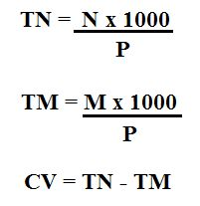
Crescimento Demográfico
Considera-se Crescimento Demográfico: o crescimento natural ou vegetativo mais o número de imigrantes, subtraindo o número de emigrantes na contabilidade demográfica de um país ou região;
crescimento natural ou vegetativo: diferença entre a taxa de natalidade e a taxa de mortalidade de um país ou região;
imigração: movimento de entrada de pessoas;
emigração: movimento de saída de pessoas.
Para uma população de 1000 hab.

Slide 3
População absoluta: populoso ou pouco populoso.
Com Índia e China no topo, confira a lista dos dez países com as maiores populações do mundo, segundo estimativa da ONU:
Posição | País | Habitantes
1 | Índia | 1,428 bilhão
2 | China | 1,425 bilhão
3 | Estados Unidos | 334,6 milhões
4 | Indonésia | 281,6 milhões
5 | Paquistão | 232,9 milhões
6 | Nigéria | 220,5 milhões
7 | Brasil | 216,4 milhões
8 | Bangladesh | 169,3 milhões
9 | Rússia | 146,1 milhões
10 | México | 132,7 milhões

Slide 4
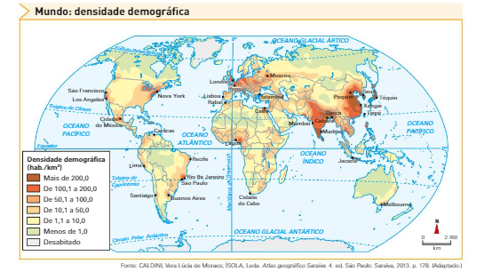
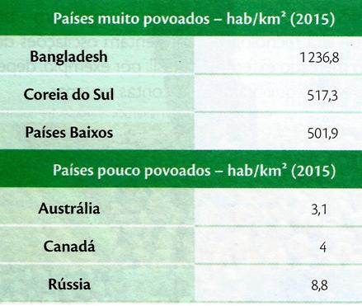
População relativa: povoado ou pouco povoado.

Slide 5
Transição Demográfica
O nível de desenvolvimento socioeconômico
é o principal fator determinante da transição
demográfica no mundo.
Fecundidade em Angola 4;03 https://www.youtube.com/watch?v=9ea9FK-KMds

Slide 6
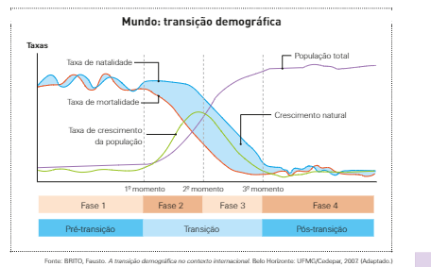
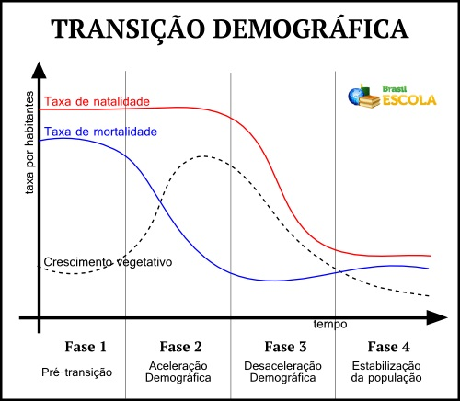
Transição Demográfica
Estima-se que nas próximas décadas o crescimento vegetativo no mundo cairá abaixo de 1%.

Slide 7
TEORIAS DEMOGRÁFICAS
Entrevista desafios do crec população 21:oo https://www.youtube.com/watch?v=rnDo-64JKA4

Slide 8
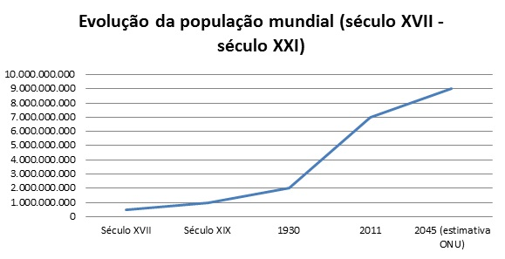
Crescimento da população mundial
Aumenta o ritmo a partir da Revolução Industrial;
acelerando-se muito mais a partir da primeira metade dos anos de 1930;
população absoluta do mundo: 7,8 bilhões em 2020, segundo a ONU.

Slide 9
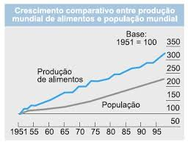
Teorias demográficas
Malthusianismo:
final do século XVIII,
população cresce em PG e produção de alimentos em PA;
previsão de colapso social;
propunha o controle de natalidade
entre camada social mais pobre;
celibato, abstinência sexual...;
não se confirma, pois não
considerou o desenvolvimento
tecnológico para produção de
alimentos.

Slide 10
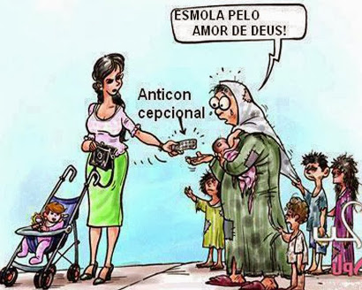
Teorias demográficas
Neomalthusianismo:
pós II GM;
crescimento demográfico acelerado é entrave ao desenvolvimento;
forte apoio no contexto neoliberal dos anos de 1960;
propõe rígido controle de natalidade oficial, com planejamento familiar e contracepção como alternativa ao desenvolvimento;
nenhum país central atingiu desenvolvimento socioeconômico via controle de natalidade;
nesses países a queda de natalidade ocorre em função de investimentos sociais.

Slide 11
Teorias demográficas
Antimalthusianismo ou Reformista:
contrapõe-se às duas primeiras;
entende que a miséria e o subdesenvolvimento são frutos da desigual distribuição de renda, que gera forte crescimento demográfico;
propõe distribuição de renda a partir de reformas econômicas
e sociais, que levaria a diminuição do crescimento demográfico;
afirma que isso ocorrera nos países desenvolvidos sem necessidade de controle oficial de natalidade.

Slide 12
Teorias demográficas
Ecomalthusianismo:
prega que o aumento populacional gera maior consumo e pressão sobre o meio ambiente;
apoia a contenção do crescimento como forma de diminuir a demanda sobre os recursos naturais;
pode ser contestada a partir da readequação nos padrões de consumo da sociedade atual, que levaria uma relação mais racional com o meio ambiente.

Slide 13
TRANSIÇÃO DEMOGRÁFICA NO BRASIL

Slide 14
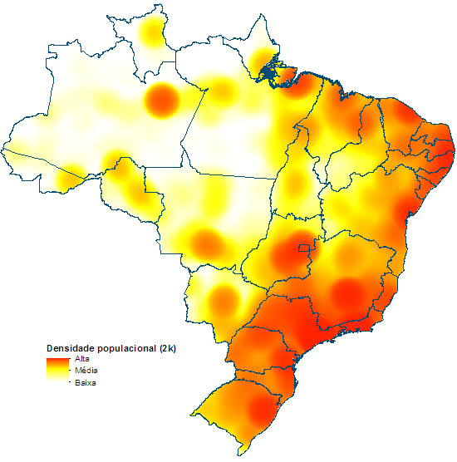
BRASIL - População
População absoluta
216,4 milhões de habitantes em 2023 (ONU);
7ª maior do mundo.
População relativa
Aproximadamente 25,4 hab./km²;
País populoso e pouco povoado
Distribuição irregular
Faixa Atlântica densamente ocupada;
vazios demográficos no interior, quebrado por “ilhas populacionais”;
atualmente em fase de interiorização.

Slide 15
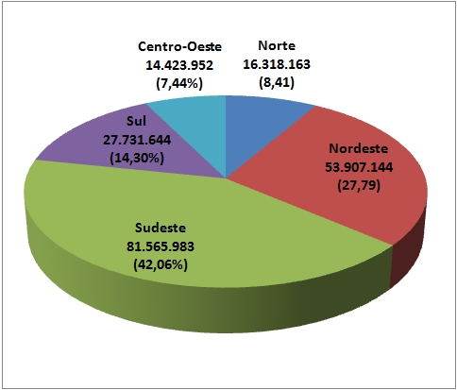
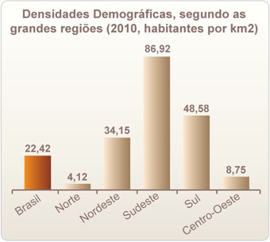
População regional: absoluta e relativa
População absoluta e
densidade demográfica regional
IBGE- 2012
POPULAÇÃO ABSOLUTA
SE
NE
S
N
CO
POPULAÇÃO RELATIVA
SE
S
NE
CO
N

Slide 16
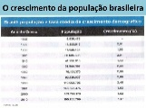
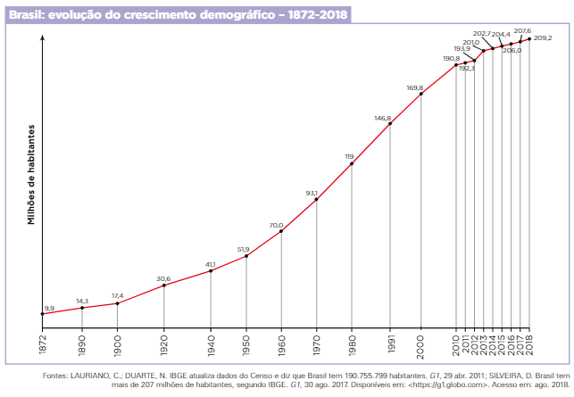
Crescimento absoluto
A população brasileira apresentou acelerado crescimento absoluto, sobretudo a partir dos anos de 1940, em função das fortes quedas das taxas de natalidade e mortalidade.
População relativa atualmente
de aproximadamente 25/km²

Slide 17
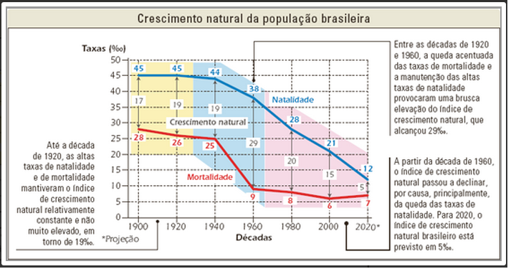
A transição demográfica brasileira
c
c
c
c
c

Slide 18
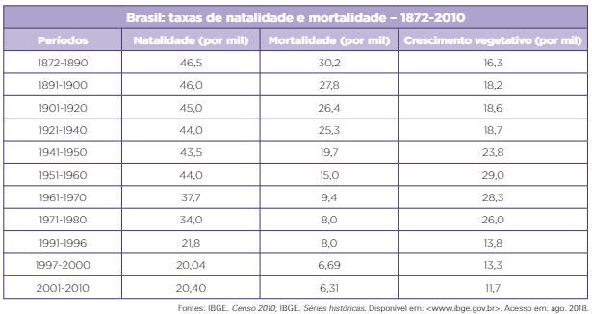
Nesse período observamos duas etapas distintas:
De 1940 até 1960:
- diminuição maior da mortalidade;
- aumento do C.V..
De 1960 em diante:
- diminuição maior da natalidade;
- diminuição do C.V..
Crescimento Vegetativo em 2020 – 0,7 %

Slide 19
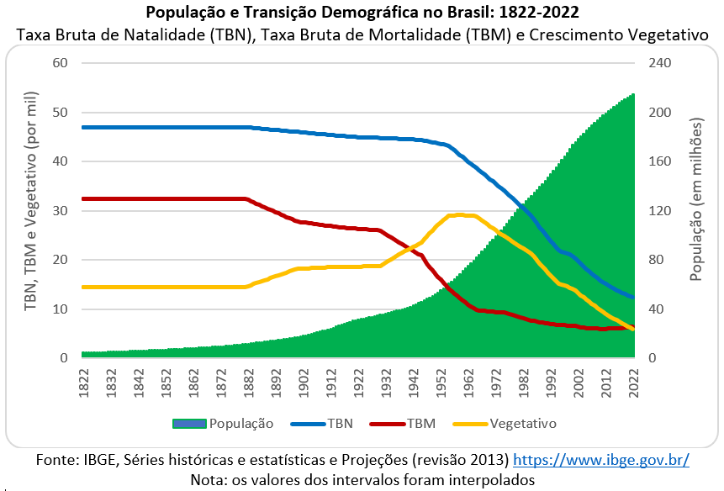
Crescimento Vegetativo em 2020 – 0,7 %

Slide 20
Modernização da sociedade
Redução da mortalidade a partir
do início do século XX:
medicina preventiva;
melhorias na medicina curativa;
evolução da farmacêutica;
revolução sanitária.

Slide 21
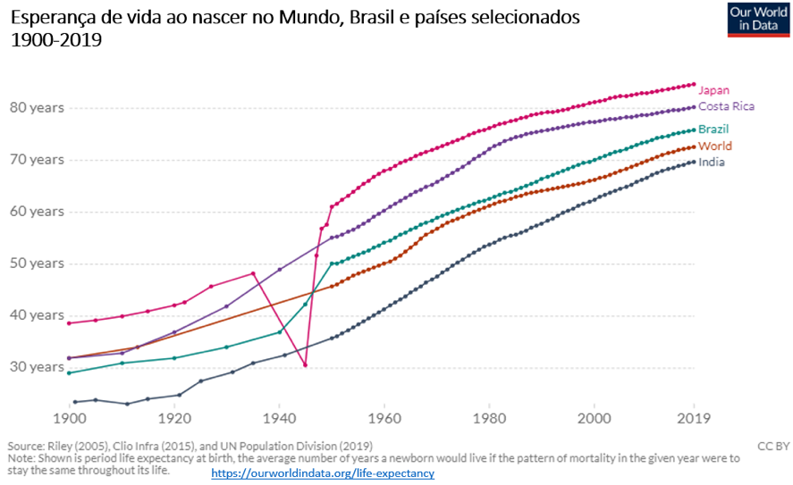

Slide 22
Modernização da sociedade
Redução da natalidade a partir de meados do século XX:
urbanização;
melhoria do padrão de vida;
universalização da educação;
divulgação de métodos anticoncepcionais;
conscientização da sociedade.
Planejamento familiar - 2:00 https://www.youtube.com/watch?time_continue=116&v=JcvU7I9BMJ0&feature=emb_logo

Slide 23
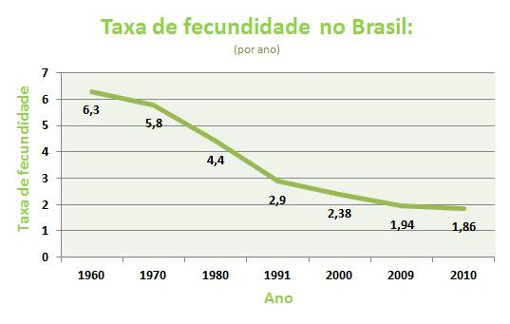
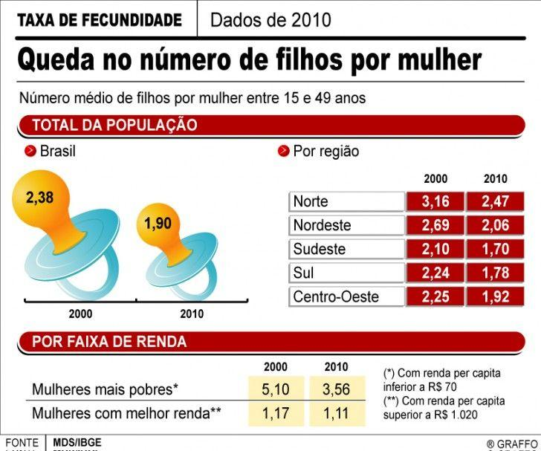
A projeção demográfica prevê que em torno de 2040 a população brasileira irá atingir seu limite máximo (228 milhões de habitantes) e passará a decrescer nos anos seguintes.
Em 2015:
- a fecundidade 1,72.
Em 2020:
- C.V. 0,77 % / ano.
Fecundidade – IBGE - 3:32 https://www.youtube.com/watch?v=OymHhJp7QaA

Slide 24
Distribuição e crescimento da população mundial
- Assista ao vídeo referente a uma discussão sobre o crescimento demográfico e seus desafios:
https://www.youtube.com/watch?v=rnDo-64JKA4
Distribuição e crescimento da população do Brasil:
- Assista aos vídeos:
Fecundidade IBGE: 3:32
https://www.youtube.com/watch?v=OymHhJp7QaA
Época : crescimento envelhecimento 2:10
https://www.youtube.com/watch?v=M9i7x4bR8Zs
- Acesse o link do Escola 24h referente à população brasileira
https://plurall.e24h.com.br/artigos/acontece/populacao-brasileira.html

Slide 25
DEMOGRAFIA
ESTRUTURAS DA POPULAÇAO BRASILEIRA

Slide 26
ESTRUTURA
ETÁRIA, SEXUAL E ATIVA DA POPULAÇÃO

Slide 27
ESTRUTURA
ETÁRIA

Slide 28
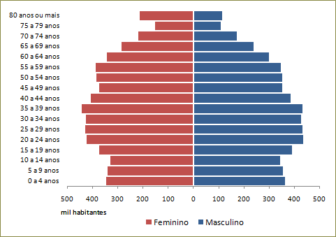
Pirâmide Etária do RS - 2020
Ápice
Corpo
Base
Fonte: IBGE: Projeção da população por sexo e idades simples - 2010/2060

Slide 29
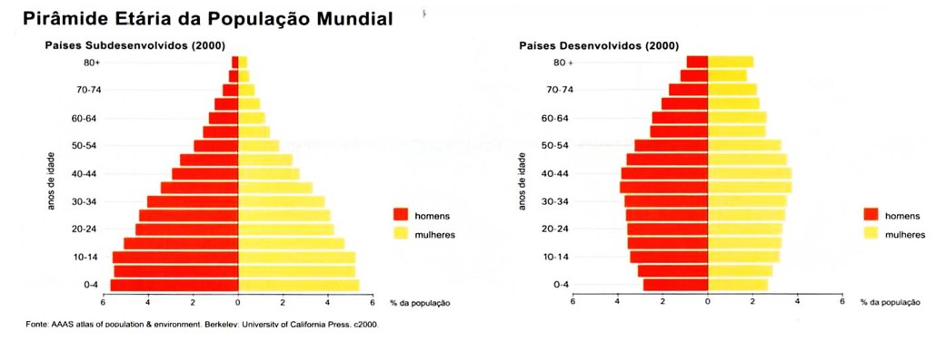
Países subdesenvolvidos
Altas taxas de natalidade;
baixa expectativa de vida.
Países desenvolvidos
Baixas taxas de natalidade;
alta expectativa de vida.
Países subdesenvolvidos
Base larga;
ápice estreito;
predomínio de jovens.
Países desenvolvidos
Base estreita;
ápice largo;
predomínio de adultos.

Slide 30
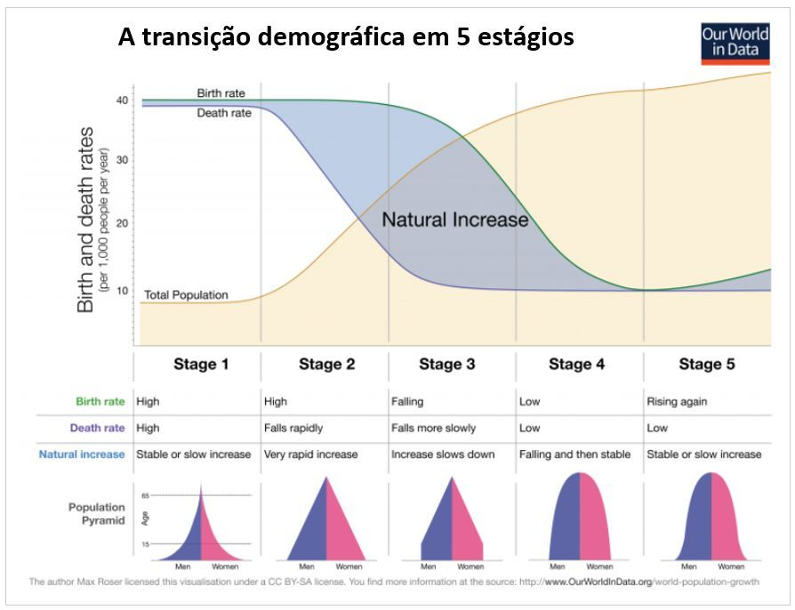

Slide 31
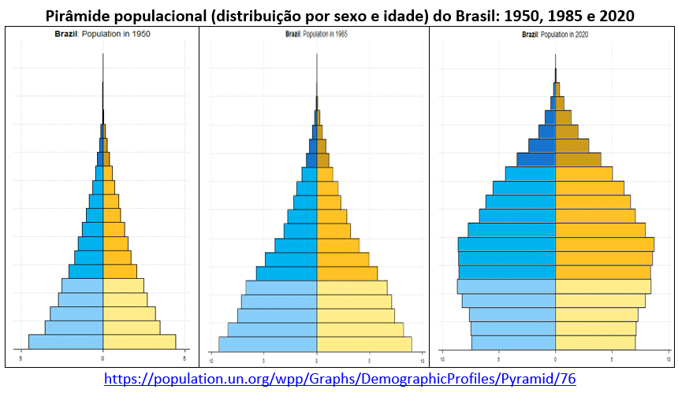
BRASIL: fase de transição
Estreitamento da base diminuição no % de jovens;
Grande alargamento no corpo expressivo aumento no % de adultos;
alargamento do ápice significativo aumento no % de velhos;
RESULTA NO ENVELHECIMENTO DA POPULAÇÃO E IMPORTANTE BÔNUS DEMOGRÁFICO.

Slide 32
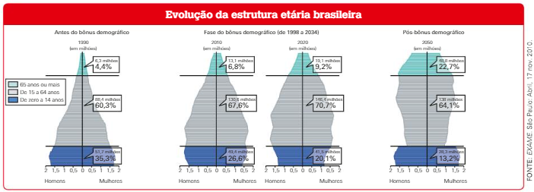
BRASIL: fase de transição
RESULTA NO ENVELHECIMENTO DA POPULAÇÃO E IMPORTANTE BÔNUS DEMOGRÁFICO.
_
+
+

Slide 33
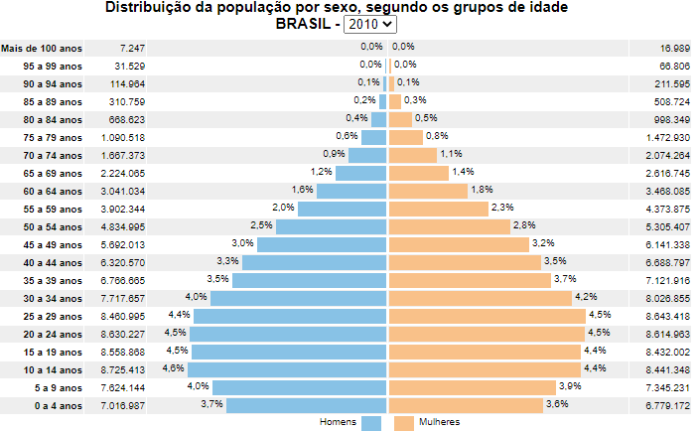
Censo 2010: 190.732.694 milhões de habitantes
Jovens - 0 a 19 anos: 33,1%
Adultos - 20 a 59 anos: 55,9% Velhos - mais de 60 anos: 11%;
Pirâmide etária do Brasil, segundo o IBGE (dados do Censo 2010).

Slide 34
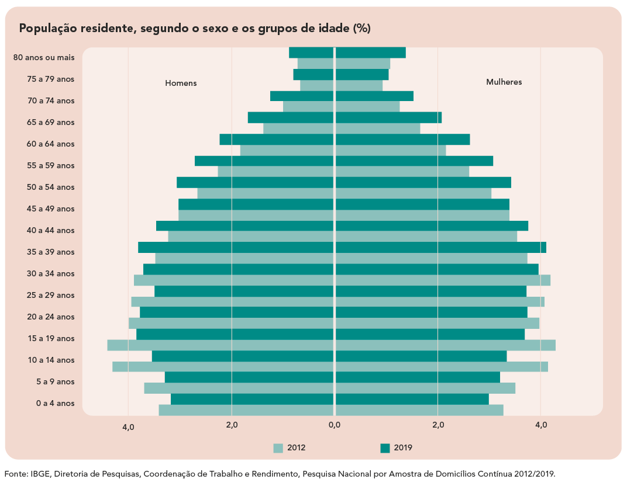
BRASIL 2012 - 2019

Slide 35
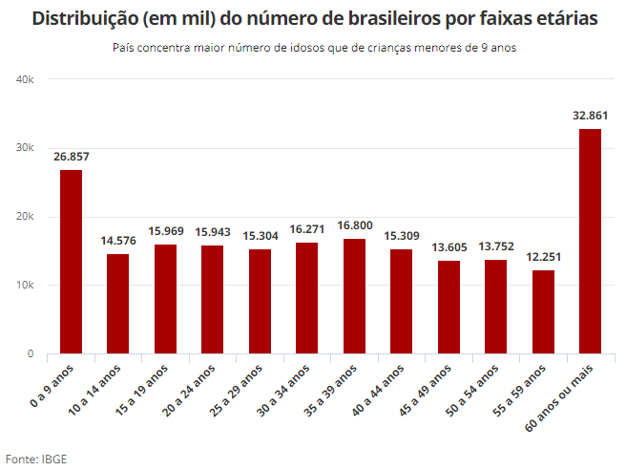
em 2019, os idosos representavam 15,7% da população, enquanto as crianças de até 9 anos de idade, 12,8%.

Slide 36
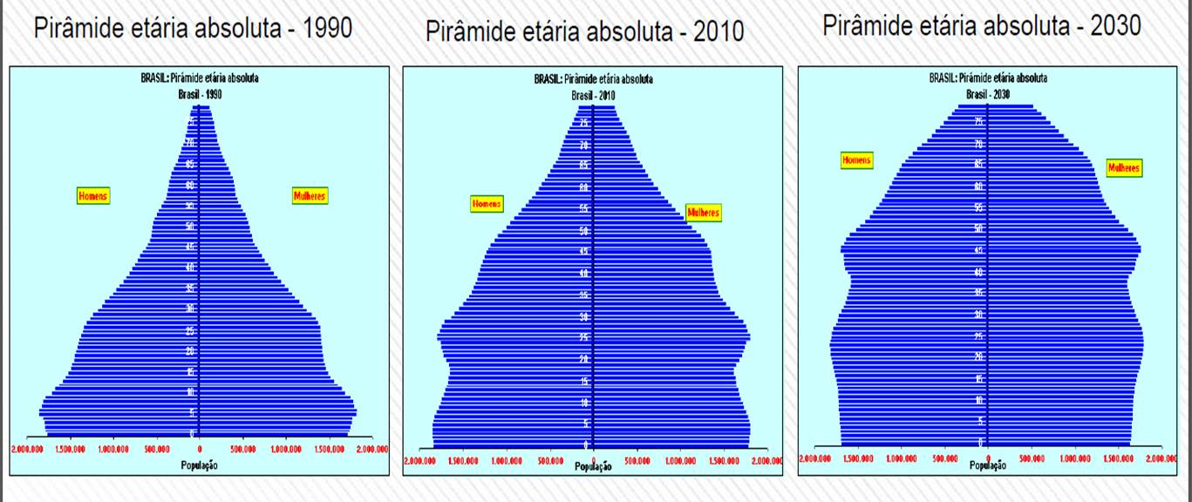
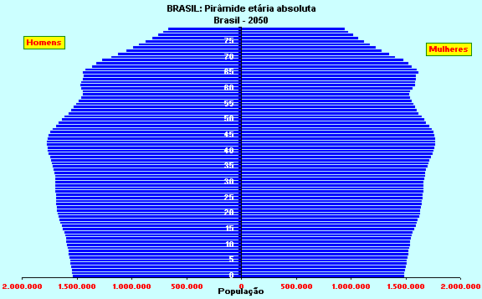
A transição brasileira

Slide 37
ALGUMAS IMPLICAÇÕES
Grande número de jovens:
- fortes investimentos em educação;
- concorrência no mercado de trabalho.
Maioria adulta:
- crescente oferta de mão-de-obra (bônus demográfico);
- mais arrecadação e menos gastos estatais;
- investimentos para geração de empregos.
Idosos em crescimento:
- futura diminuição na oferta de mão-de-obra (perda do bônus);
- menos arrecadação e mais gastos estatais;
- sobrecarga no sistema previdenciário;
População idosa brasileira deve aumentar até 2060 2:14 - https://www.youtube.com/watch?v=L3qZvzTQCP4

Slide 38
ESTRUTURA
SEXUAL

Slide 39
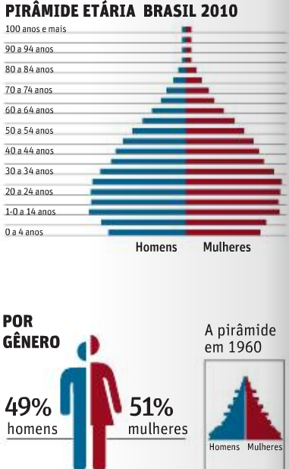
As mulheres continuaram sendo maioria entre os brasileiros, representando 51,8% da população em 2019;
a diferença aumenta nas faixas etárias mais avançadas;
a maior longevidade feminina explica a diferença.
Número de mulheres no país supera o de homens 1:42 https://tvbrasil.ebc.com.br/reporter-brasil/2018/07/numero-de-mulheres-no-pais-supera-o-de-homens

Slide 40
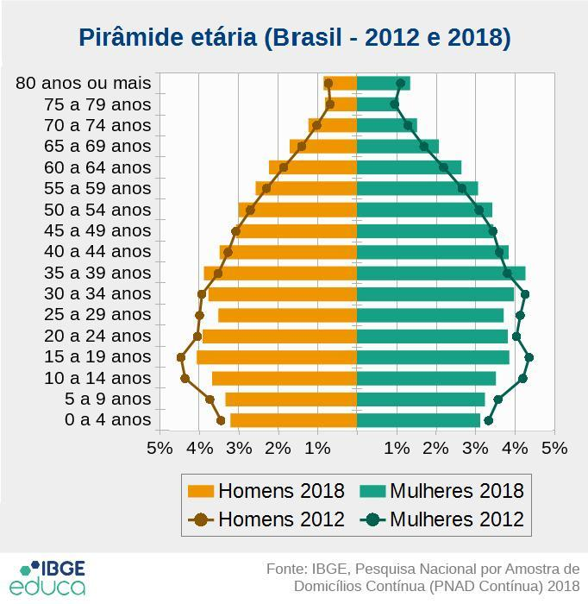

Slide 41
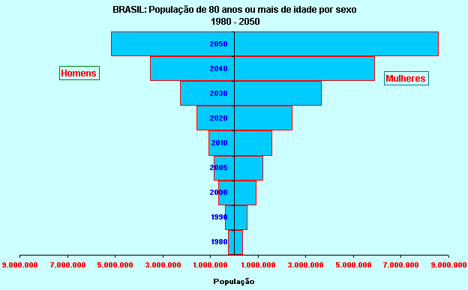
Projeção de idade por sexo no Brasil

Slide 42
Assista aos vídeos:
A questão do envelhecimento - 2:49 https://www.youtube.com/watch?v=vtBvHsgR5go
A questão do envelhecimento - 10:42
https://www.youtube.com/watch?v=cBrvEUI9uGc
Consulte:
https://educa.ibge.gov.br/jovens/conheca-o-brasil/populacao/18318-piramide-etaria.html
Sugestão de leitura:
https://www.ecodebate.com.br/2020/04/29/o-perfil-demografico-do-brasil-ate-2100-e-os-desafios-da-covid-19-artigo-de-jose-eustaquio-diniz-alves/

Slide 43
ESTRUTURA ATIVA DA POPULAÇÃO BRASILEIRA

Slide 44
População em Idade Ativa (PIA):
classificação etária que compreende o conjunto de todas as pessoas teoricamente aptas a exercer uma atividade econômica. No Brasil a PIA é composta, a partir de 2011, por toda população com 14 ou mais anos de idade e subdivide-se em:
- População Economicamente Ativa.
- População não Economicamente Ativa.
Profº Evandro Luiz Casetta

Slide 45
PEA – População Economicamente Ativa: população que trabalha ou procura trabalho.
Compreende o potencial de mão-de-obra com que pode contar o setor produtivo, isto é, a população ocupada e a população desocupada.
População Ocupada - aquelas pessoas que, num determinado período de referência, trabalharam.
População Desocupada - aquelas pessoas que não tinham trabalho, num determinado período de referência, mas estavam dispostas a trabalhar, e que, para isso, tomaram alguma providência efetiva (consultando pessoas, jornais, etc.), no caso, procurando trabalho.
Profº Evandro Luiz Casetta

Slide 46
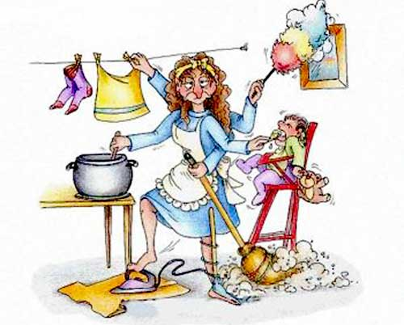
- crianças; - idosos; - inválidos; - estudantes; - donas-de-casa - desalentados.
População não Economicamente Ativa (PNEA) ou População Economicamente Inativa (PEI):
Profº Evandro Luiz Casetta
Desalentados: de acordo com o Instituto de Pesquisa Econômica Aplicada (Ipea), tratam-se de pessoas que desistiram de procurar emprego devido a diversas condições: falta de experiência ou qualificação, idade (serem demasiado jovens ou idosas), falta de oferta de trabalho no local onde residem ou impossibilidade de conseguir um trabalho adequado.

Slide 47
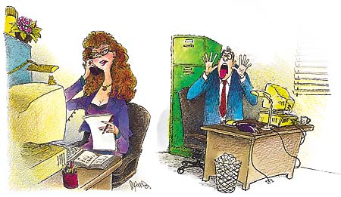
PEA- Brasil
2019: 105 milhões de brasileiros;
em torno de 50% da população;
Profº Evandro Luiz Casetta
em crescimento devido ao envelhecimento da população
e a maior participação das mulheres no mercado de trabalho;
a democratização da sociedade, qualificação e as crises econômicas foram fundamentais para a maior participação das mulheres;
apesar dos avanços ainda há muita discriminação contra mulheres, negros e outros no mercado de trabalho.
O reflexo da discriminação da mulher no mercado de trabalho. 2;10 - https://www.youtube.com/watch?v=y15helmsqG4

Slide 48
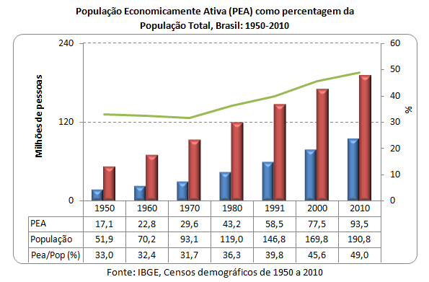
Evolução da PEA em relação a população absoluta.
Profº Evandro Luiz Casetta
v

Slide 49
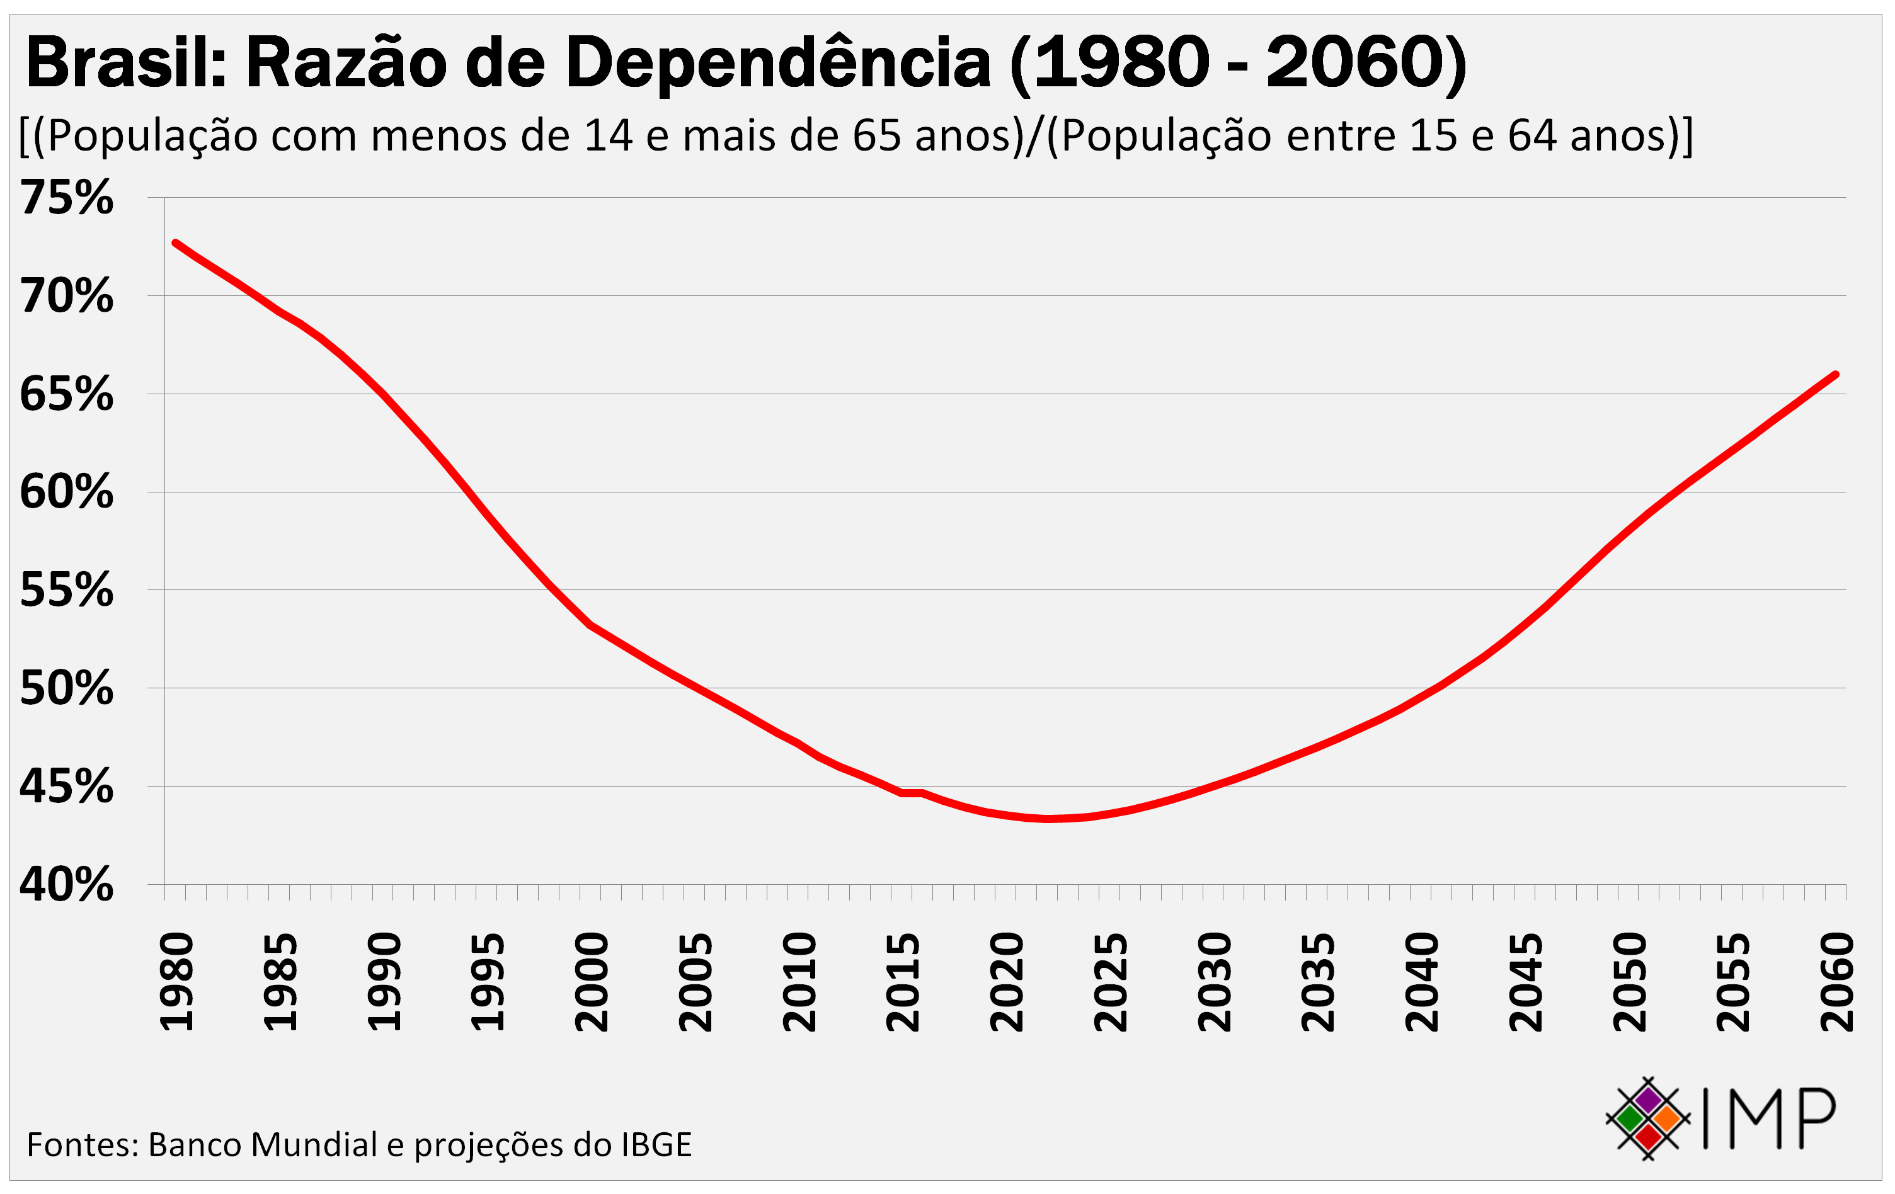
Profº Evandro Luiz Casetta
O Brasil atravessa um ótimo momento em relação ao bônus demográfico,
porém a partir de 2023 a razão de dependência começará a aumentar.

Slide 50
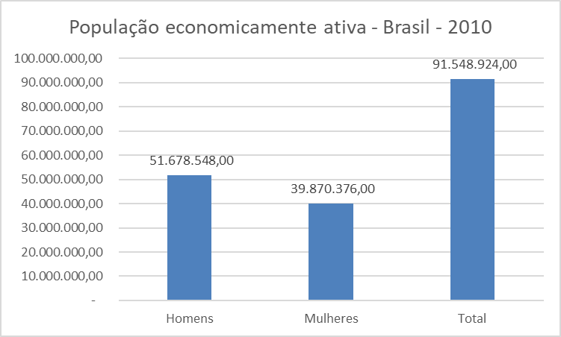
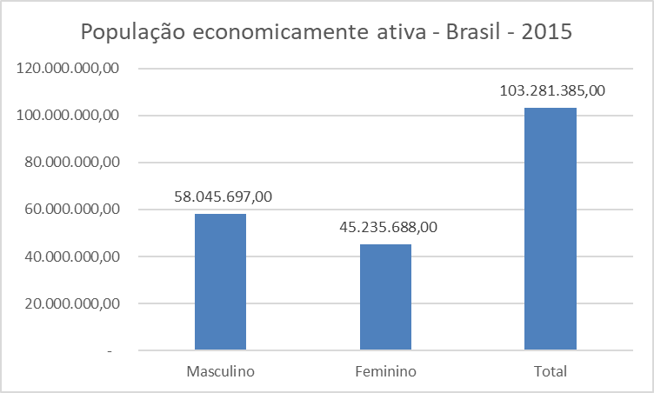
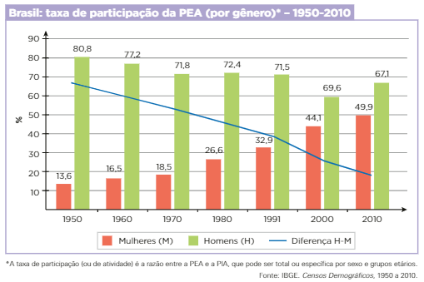
Profº Evandro Luiz Casetta
Fonte: IBGE Disponível em: https://www.ibge.gov.br/apps/snig/v1/?loc=0&cat=128,-1,1,2,-2,-3&ind=4726
Fonte : IPEA Disponível em: https://www.ipea.gov.br/retrato/indicadores_mercado_trabalho.html

Slide 51
POPULAÇÃO ATIVA BRASILEIRA E SETORES DA ECONOMIA
Profº Evandro Luiz Casetta

Slide 52
SETORES DA ECONOMIA
Setor primário: relacionado às atividades do campo, como agricultura, pecuária e extrativismo.
Setor secundário: compreende as atividades da Indústria, construção civil e produção energética.
Setor terciário: referente à prestação de serviços, como comércio, bancos, educação, etc.
Profº Evandro Luiz Casetta

Slide 53
Setor quaternário: a partir do avanço tecnicocientífico, é possível notar a presença de um novo setor que engloba as atividades da tecnologia de ponta da pesquisa de alto nível, robótica, etc. Isso ocorre principalmente em países desenvolvidos.
Profº Evandro Luiz Casetta
Terceiro setor: engloba atividades do quaternário, ONGs, filantropia e etc, que estão inseridas no terciário.

Slide 54
HIPERTROFIA OU PARASITISMO
A baixa modernização do meio rural leva à concentração da PEA no setor primário dos países subdesenvolvidos;
alguns países periféricos enfrentam a chamada hipertrofia do setor terciário, em virtude da proliferação do subemprego como meio de sustento da classe marginalizada.
Profº Evandro Luiz Casetta

Slide 55
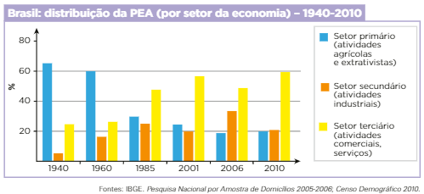
A partir dos anos de 1940:
Profº Evandro Luiz Casetta
A industrialização acompanhada da modernização do campo (sobretudo pós-1950), resulta na expressiva queda da PEA do setor primário;
aumento do secundário e grande crescimento do terciário;
um setor terciário grande não significa necessariamente desenvolvimento, pois pode estar hipertrofiado, como é o caso do Brasil.

Slide 56
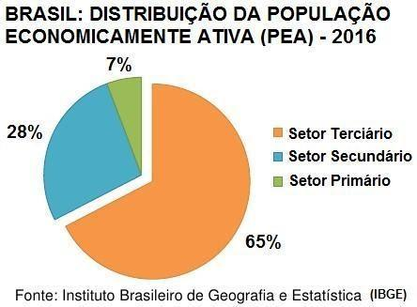
Profº Evandro Luiz Casetta
SETORES
DA
ECONMIA
PRIMÁRIO
7%
SECUNDÁRIO
28%
TERCIÁRIO
65%

Slide 57
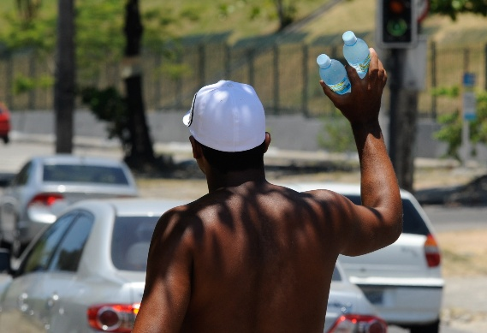
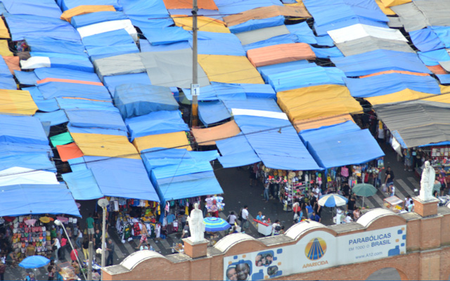
Trabalho informal
Pessoas que trabalham em emprego sem carteira assinada, num pequeno negócio por conta própria ou vivem de bicos;
exemplo: camelôs, diaristas, perueiros, etc;
Profº Evandro Luiz Casetta

Slide 58
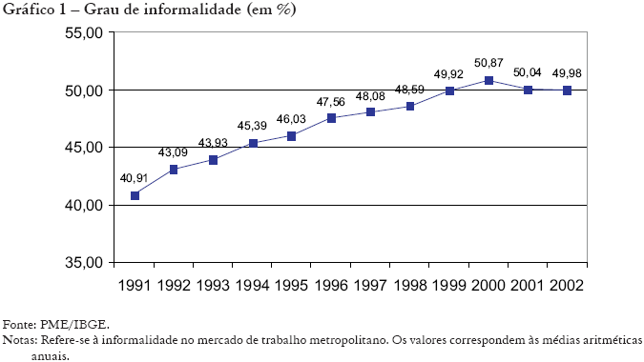
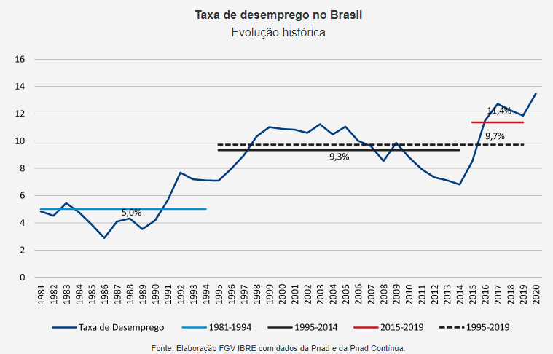
no início dos anos de 2000 algo em torno metade dos trabalhadores brasileiros viviam na informalidade sob forte pressão do desemprego;
Profº Evandro Luiz Casetta

Slide 59
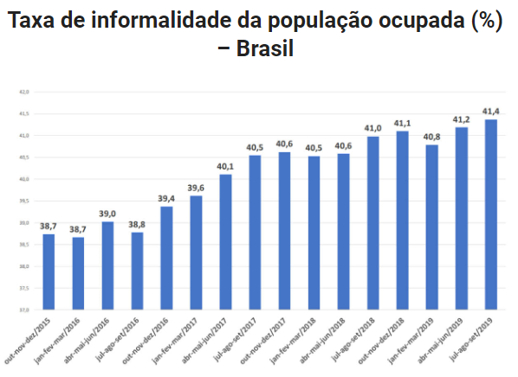
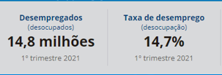
após mais de uma década em queda, o desemprego e a informalidade voltam a aumentar nos últimos anos.
Profº Evandro Luiz Casetta
Fonte: https://www.ibge.gov.br/explica/desemprego.php

Slide 60
Reforma trabalhista - 2017
combater o desemprego e a crise econômica;
permite a flexibilização e o aumento da jornada de trabalho em todas as categorias, incluindo as de ambientes insalubres;
possibilita a contratação de empregados terceirizados em qualquer atividade da empresa;
permite, entre patrão e empregado, acordo direto
sobre demissões, reduzindo a atuação dos sindicatos das categorias;
pagamento das despesas pelo trabalhador, em caso de perda de ações trabalhistas movidas contra o empregador.
Profº Evandro Luiz Casetta
Em 2019, no primeiro dia do governo JMB o Ministério do Trabalho foi extinto e incorporado como secretaria ao Ministério da Economia.
Em 2021 é recriado como Ministério do Trabalho e Previdência.

Slide 61
Assista ao vídeo:
- Como garantir igualdade às mulheres no mercado de trabalho? 9:59
https://www.youtube.com/watch?v=bGMI92yhRIc

